Slide 1
CHÀO MỪNG QUÝ THẦY CÔ VÀ CÁC EM HỌC SINH ĐÃ ĐẾN VỚI TIẾT HỌC NGÀY HÔM NAY!
Lớp: 6A10
Giáo viên thực hiện: Lê Hoàng Sa

Slide 2
BÀI 8: KHÁC BIỆT VÀ GẦN GŨI
Trên đời chẳng có người tẻ nhạt.
Ép-ghê-nhi Ép-tu-sen-cô

Slide 3
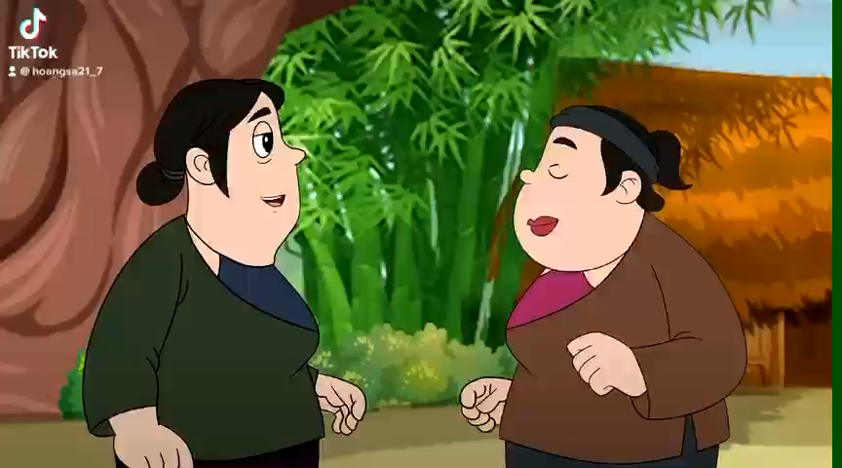

Slide 4



Có khi nào em thấy mình cũng giống như nhân vật Mít Mật chưa?Và cảm giác lúc đó của em như thế nào?

Slide 5

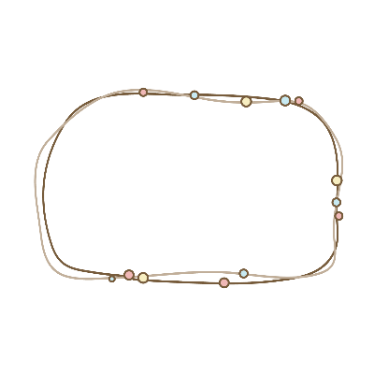
BÀI 8: KHÁC BIỆT VÀ GẦN GŨI
Trên đời chẳng có người tẻ nhạt.
Ép-ghê-nhi Ép-tu-sen-cô
Văn bản 1: XEM NGƯỜI TA KÌA!
Lạc Thanh

Slide 6
Chuẩn mực
Hiếu thuận
Từ khó
Xuất chúng
Hoàn hảo

Slide 7


*Khái niệm: Văn bản nghị luận là loại văn bản chủ yếu dùng để thuyết phục người đọc(người nghe) về một vấn đề.
*Một số yếu tố cơ bản:
- Cần sử dụng lí lẽ và bằng chứng để văn bản có sức thuyết phục cao.
+ Lí lẽ là những lời diễn giải có lí mà người viết(người nói) đưa ra để khẳng định ý kiến của mình.
+ Bằng chứng là những ví dụ được lấy từ thực tế đời sống hoặc từ các nguồn khác để chứng minh cho lí lẽ.

Slide 8
Phần 1 (Từ đầu đến ước mong điều đó?): Nêu vấn đề nghị luận
Phần 2 (Tiếp … đến “riêng của từng người”): Bàn luận vấn đề
Phần 3 (Đoạn còn lại): Kết thúc vấn đề

Slide 10
“Xem người ta kìa!” là một văn bản nghị luận, vậy văn bản này bàn về vấn đề gì?
Vấn đề bàn luận:
- Ý nghĩa của những cái chung giữa mọi người và cái riêng biệt của mỗi người.
- VB nêu 2 khía cạnh: sự giống nhau và khác nhau giữa mọi người. Trong đó nhấn mạnh tầm quan trọng của giá trị riêng biệt, độc đáo của mỗi người.

Slide 12

THẢO LUẬN CẶP ĐÔI
Người mẹ thường nói như thế nào khi không hài lòng điều gì đó với đứa con?
Câu nói của người mẹ: “Xem người ta kìa!”

Slide 13
PHIẾU HỌC TẬP
Câu hỏi thảo luận nhóm:
Tác giả nêu vấn đề bằng cách nào? Chỉ ra tác dụng của cách nêu vấn đề đấy?
=> Tác giả dùng lời kể trực tiếp để giới thiệu vấn đề nghị luận → Cách nêu vấn đề ấn tượng, có tính thuyết phục cao.

Slide 14
Tâm trạng của người con ra sao mỗi lần nghe mẹ nói như vậy? Em đã bao giờ nghe những câu nói tương tự của cha mẹ và có tâm trạng giống như người con trong văn bản chưa?

Slide 15


Slide 16
TRÒ CHƠI AI NHANH HƠN

Slide 17
Câu 1: Văn bản “Xem người ta kìa!” của tác giả nào?
A. Hoài Thanh
B. Lạc Thanh
C. Tô Hoài
D. Thạch Lam

Slide 18
Câu 2. “Xem người ta kìa!” thuộc kiểu văn bản nào?
A. Văn bản nghị luận
B. Văn bản tự sự
C. Văn bản thuyết minh
D. Văn bản miêu tả

Slide 19
Câu 3. Văn bản nghị luận là loại văn bản…
A. nhằm giúp người đọc, người nghe hình dung những đặc điểm, tính chất nổi bật của một sự vật, sự việc, con người, phog cảnh,....
B. trình bày một chuỗi các sự việc, sự việc này dẫn đến sự việc kia, cuối cùng dẫn đến một kết thúc, thể hiện một ý nghĩa.
C. thuật lại một sự kiện dùng để trình bày những gì mà người viết chứng kiến hoặc tham gia. Diễn biến của sự kiện thường được sắp xếp theo trình tự thời gian.
D. chủ yếu dùng để thuyết phục người đọc(người nghe) về một vấn đề.

Slide 20
Câu 4.Yếu tố quan trọng trong văn nghị luận là
A. Vấn đề cần bàn bạc, bằng chứng để chứng minh
B. Lí lẽ và bằng chứng
C. Vấn đề cần bàn bạc, lí lẽ của người viết, bằng chứng để chứng minh
D. Cả ba đáp án đều sai.

Slide 21
Câu 5. Cách vào đề của tác giả có gì đặc biệt?
A. Nêu vấn đề bằng lời kể
B. Nêu vấn đề từ việc dẫn ý người khác.
C. Nêu vấn đề bằng trích dẫn danh ngôn.
D. Không có gì đặc biệt

Slide 22

VẬN DỤNG
Hãy viết một bức thư, trong đó trình bày những suy nghĩ của bản thân, đặc biệt là những điều em muốn nói với bố mẹ.

Slide 23
HƯỚNG DẪN HỌC Ở NHÀ
Hoàn thành bài tập
Phần 3: Kết luận vấn đề
Phần 2: Bàn luận vấn đề
Phần tổng kết

Slide 24

XIN CHÂN THÀNH CẢM ƠN !
KÍNH CHÚC QUÝ THẦY CÔ
SỨC KHOẺ - HẠNH PHÚC – THÀNH CÔNG

